Slide 1
大数据分析与应用实验
湖北大学 李洁
lijneu@163.com

Slide 2
Data Preparation ——Problem Background
Employee Turnover Prediction and Labor Negotiation Application
Why do our best and most experienced employees leave prematurely? The data comes from Kaggle (a big data and machine learning platform). We hope to analyze this data to predict which valuable employees might leave. Through in-depth analysis, we can identify the main factors influencing employee turnover and determine the most critical reasons, thereby predicting which top performers are likely to resign.
Notes:
员工离职预测与劳资谈判应用
为什么我们最好和最有经验的员工过早离职？数据来自Kaggle(大数据机器学习网站）中的，想并尝试预测下一个什么样的有价值的员工将离开。通过分析数据，了解影响员工辞职的因素有哪些，以及最主要的原因，预测哪些优秀员工会离职。

Slide 3
Data Preparation ——Preprocessing
data file
pfm_train.csv
pfm_test.csv
experiment content
Please preprocess the dataset with pandas to prepare the data for the next step of data mining
(Need to generate experiment report)
Notes:
实验要做的是：按照给定的分析目标，把数据预处理了。具体来说就是：1.对给你们的数据集进行清理：填充空缺值、删除冗余数据，处理离群点（属性里面一些过大或过小的异常数值）和不一致数据（如属性中可能存在一些样本的类型与属性的类型不一致）；2. 对样本中的一些属性进行转化：如对于数值性属性可考虑是否需要进行规范化操作（避免如离家距离和每月收入这个属性的取值范围差距很大，如果涉及到用这两者去生成预测模型，那么工资的影响会覆盖掉距离的影响，应该把这两者的属性值拉到同一量级上）；对于离散属性可考虑独热编码；对于一些连续性属性可以做分区间量化，如果是做线性模型的话可以分析其值跟结果之间有没有线性关系，比如工资，具体的工资值可能和预测结果直接没有明显的线性关系，但工资区间可能会有，比如说1000-2999，3000-5999,6000-9999，这个不同区间的工资可能会跟预测结果有线性关系，但具体的1000-2999范围内工资的具体值跟预测结果直接可能看不出线性关系； 3.根据分析目标即离职预测，去进行一些特征处理，去掉一些无关属性（即对离职预测不相关的或者相关度很低的属性）、一些冗余属性（若存在两个属性相关性很大可以只保留一个）、

Slide 4
Data Preparation
Follow-up Tasks
Using the given data set to build a logistic regression model to predict the employees who are likely to quit.
Write your own method or use sklearn to build the model, evaluate the model, and make predictions.
Notes:
后续任务
利用给定的数据集建立一个逻辑回归模型预测有可能离职的员工；
自己编写方法或者用sklearn进行模型构建，模型评估，并进行相关预测。

Slide 5
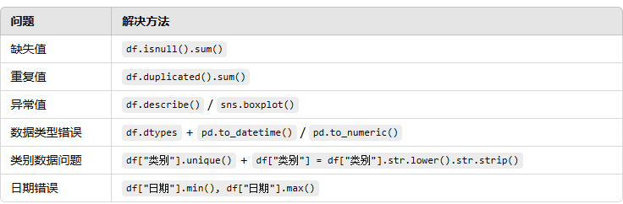
数据清洗
数据清洗（Data Cleaning）是数据分析和机器学习的第一步，主要用于处理缺失值、重复值、异常值、数据格式不一致等问题，以提高数据质量。
1.检测数据中的问题，包括缺失值、重复值、异常值、数据类型不匹配等
df.info（）
Notes:
缺失值处理
冗余数据处理
噪声处理

Slide 6
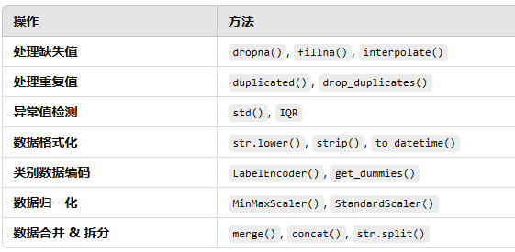
数据清洗
2.数据清洗，处理缺失值、重复值、异常值、数据类型不匹配等问题
Notes:
缺失值处理
冗余数据处理
噪声处理

Slide 7
特征工程
离散型特征常用的特征工程方法
标签编码(Label Encoding )：对于有序特征，一种编码方式是直接变换整数。例如，表示尺寸的特征，特征取值有 xS、S、M、L、XL等，我们可以将其变换为整数1,2,3,4,5等（适用于决策树等基于编码值划分数据的操作）。不过考虑到变换为整数后，特征和响应可能不满足线性关系（不适用于线性模型（如线性回归、逻辑回归），因为整数编码会引入错误的数值关系），因此最好采用独热编码.
Scikit-Learn 中的工具LabelEncoder可实现将离散型特征变换成整数；也可手
动指定整数之间的映射关系，通过 Pandas 的map()来实现。
独热编码( One-Hot Encoding )：独热编码是离散型特征编码用得最多的一种编码方式（适用于线性模型）。考虑任意具有M种取值的离散型特征，独热编码方案将该属性编码变换成M组向量（向量中的每一维的值只能为 0或1），且其中只有某一维的值为 1（独热）。
可通过联合使用 Scikit-Learn 中的LabelEncoder和OneHlotEncoder实现，也可用Pandas中get_dummies()函数实现。（M较小时才采用该编码方式）
计算编码（Counting-based coding）：当特征的取值数目非常大时，可以用该特征值取响应值的概率进行编码

Slide 8
特征工程
数值型特征常用的特征工程或与预处理方法
去量纲：去量纲的目的是使特征的量纲或取值范围相同，这样，各个特征在模型中地位就不会受量纲的影响。可采用scikit-learn中的 Standardscaler或MinMaxscaler实现。
分区间量化：线性回归模型假设输入特征与响应之间存在线性关系。当输入特征与响应不满足线性关系时（如年齡与商品销量之同的关系），我们可以将特征量化成多个区间（pandas.cut()），获得离散型特征，然后再通过独热编码获得多个新的数值型特征。
log 交换：当特征的取值范围很大（为右斜分布）时，可以考虑对特征进行log变化拉伸较小幅度的特征值，压缩大幅度的特征值。
特征交叉或组合：它将两个或更多的类别属性组合成一个。当组合的特征要比单个特征更好时，这是一项非常有用的技术。数学上来说，是对类别特征的所有值进行交叉相乘。假如拥有一个特征A,A有两个可能值{A1，A2}。拥有一个特征B，存在{B1，B2}等可能值。然后，A&B之间的交叉特征如下：{（A1，B1），（A1，B2），（A2，B1），（A2，B2）}，并且你可以给这些组合特征取任何名字。但是需要明白每个组合特征其实代表着A和B各自信息协同作用。Scilkit-Learn 的PolynomialFeatures类可以实现话(sklearn.preprocessing.PolynomialFeatures)
特征选择：为了得到更好的模型，使用某些算法自动的选出原始特征的子集。这个过程，特征选择算法可能会用到评分方法来排名和选择特征，比如相关性或其他确定特征重要性的方法，更进一步的方法可能需要通过试错，来搜素出特征子集。

Slide 9
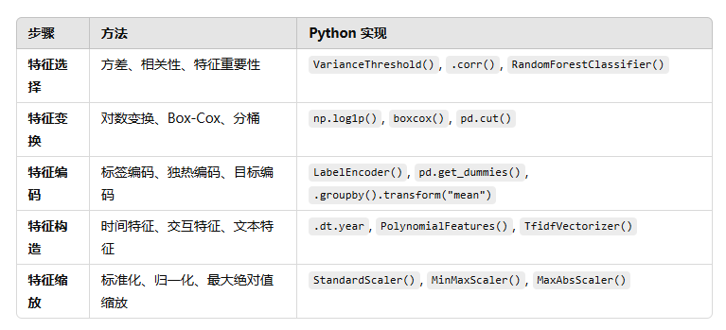
特征工程

